Slide 1


Slide 2

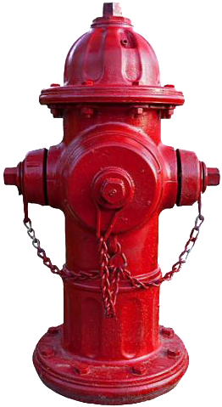
소상공인 화이팅 전문가가
도와드리겠습니다.
장진석, 이수진
박선경, 최성진
경북대학교 빅데이터•AI 전문가 양성과정 4기
경북대학교 빅데이터•AI 전문가 양성과정 4기

Slide 3

목차
팀원별 파트분배
주제 선정 이유
데이터수집 및 전처리
4. 모델링
5. 시연 및 결론
팀 이름 : 진석이 오빠 너무 멋있어요.
장진석
이수진
박선경
최성진
경북대학교 빅데이터•AI 전문가 양성과정 4기

Slide 4
목차
팀원별 파트분배
주제 선정 이유
데이터수집 및 전처리
4. 모델링
5. 결론도출
팀원별 파트분배

Slide 5
팀원별 파트분배
★ 박선경
데이터수집(의류,음식)
모델링
워드클라우드

Slide 6
팀원별 파트분배
★ 박선경
★ 장진석
- 데이터수집(의류)
모델링
PPT제작
데이터수집(운동,음식)
모델링
워드클라우드

Slide 7
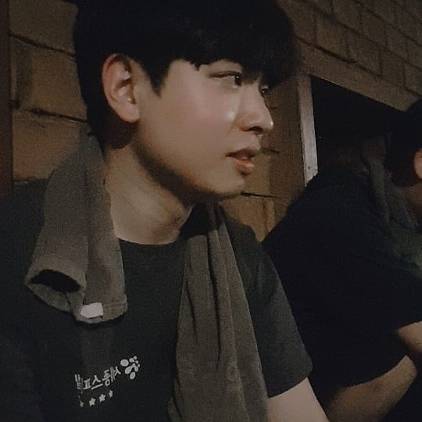
팀원별 파트분배
★ 이수진
- 주제 선정
- 데이터수집(의류,음식)
모델링
★ 장진석
- 데이터수집(운동)
모델링
PPT제작

Slide 8
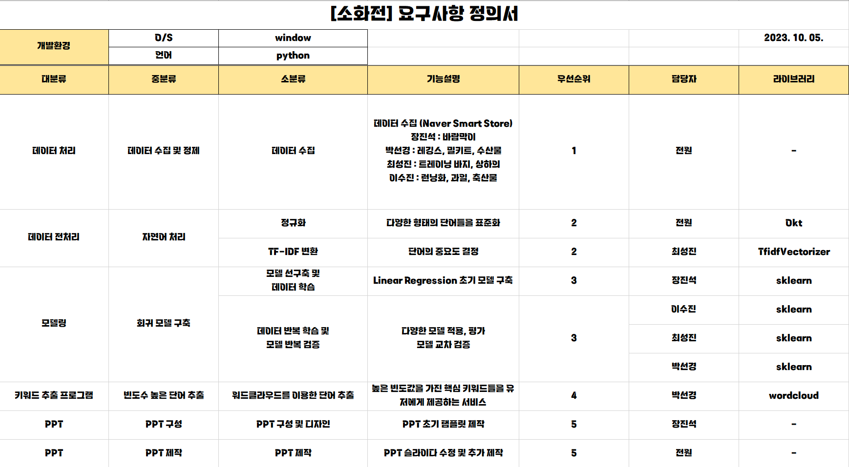

팀원별 파트분배
★ 최성진
- 주제 선정
- 데이터수집(의류분야)
모델링
★ 이수진
- 주제 선정
- 데이터수집(의류,음식)
모델링

Slide 9
팀원별 파트분배
팀원별 파트분배
★ 최성진
- 주제 선정
- 데이터수집(운동분야)
모델링

Slide 10

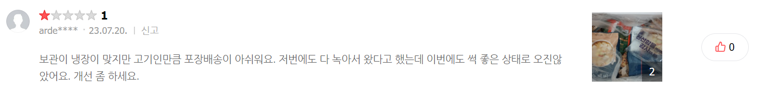
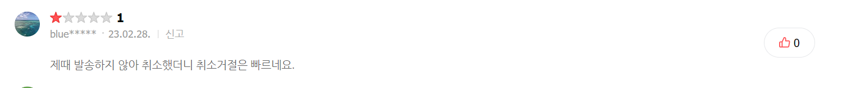
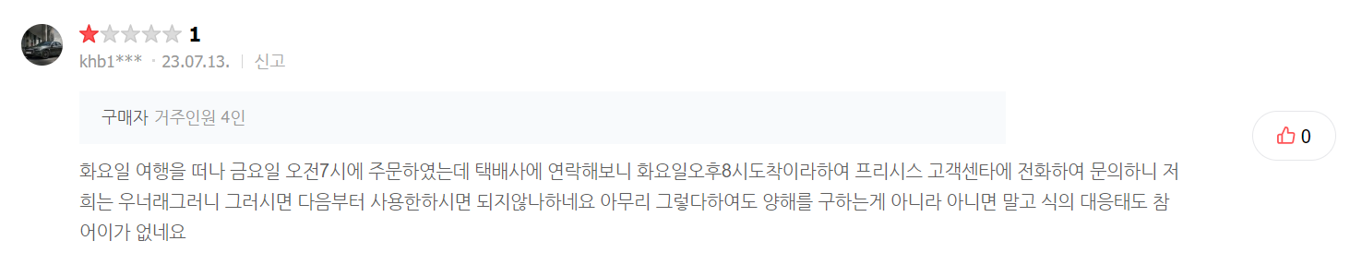
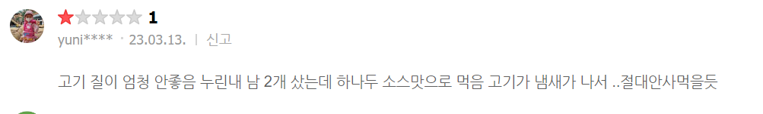
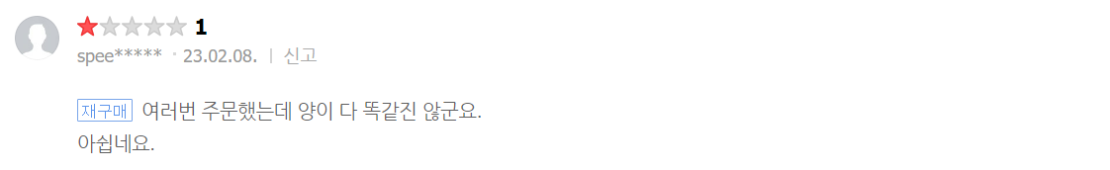
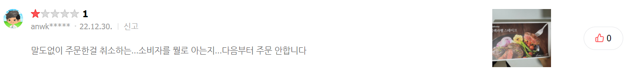
팀원별 파트분배
주제선정이유

Slide 11
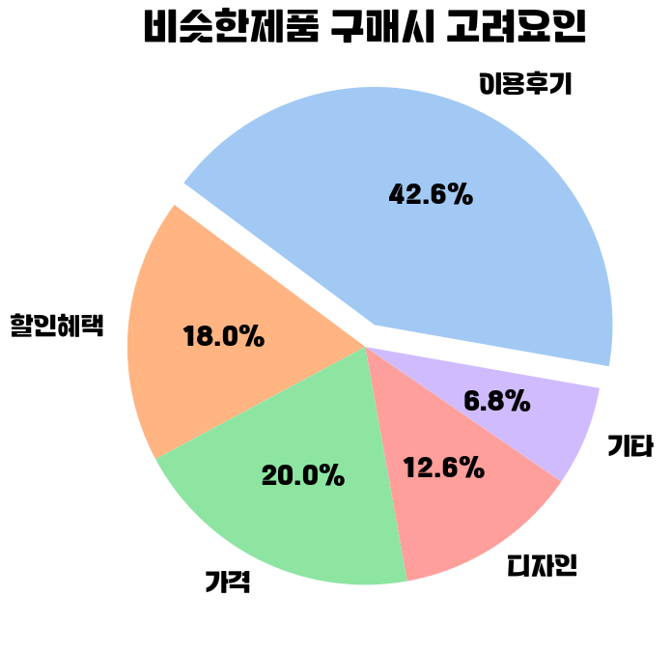
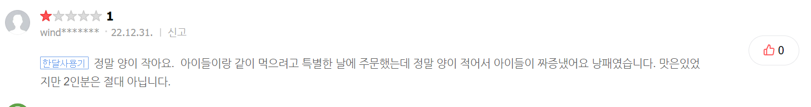
주제선정이유
이거 제가 잘못한건가요?
건강한 리뷰 문화의 필요성

Slide 12
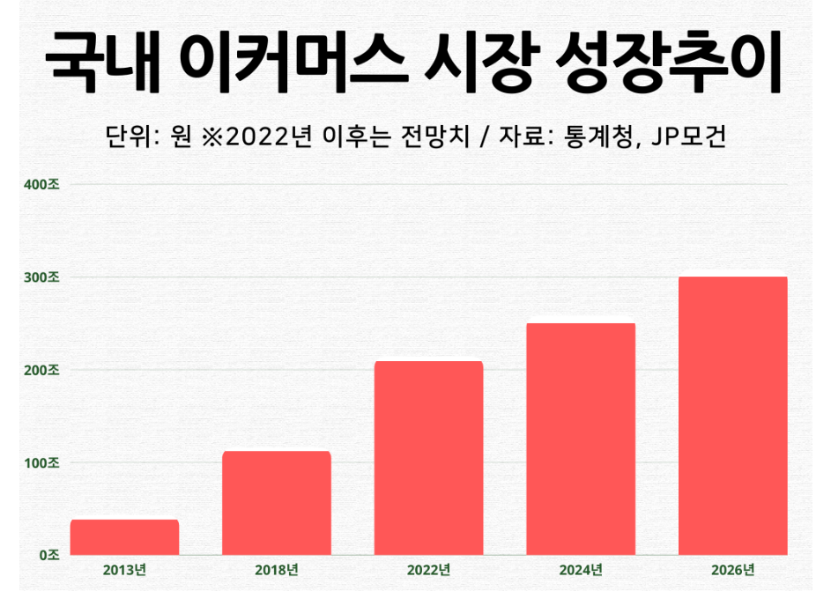
주제선정이유
상품 구매에 있어
상당부분 영향을
끼치는 리뷰

Slide 13
주제선정이유
초보 셀러들을 위한
핵심 키워드 제공
상품 구매에 있어
상당부분 영향을
끼치는 리뷰

Slide 14
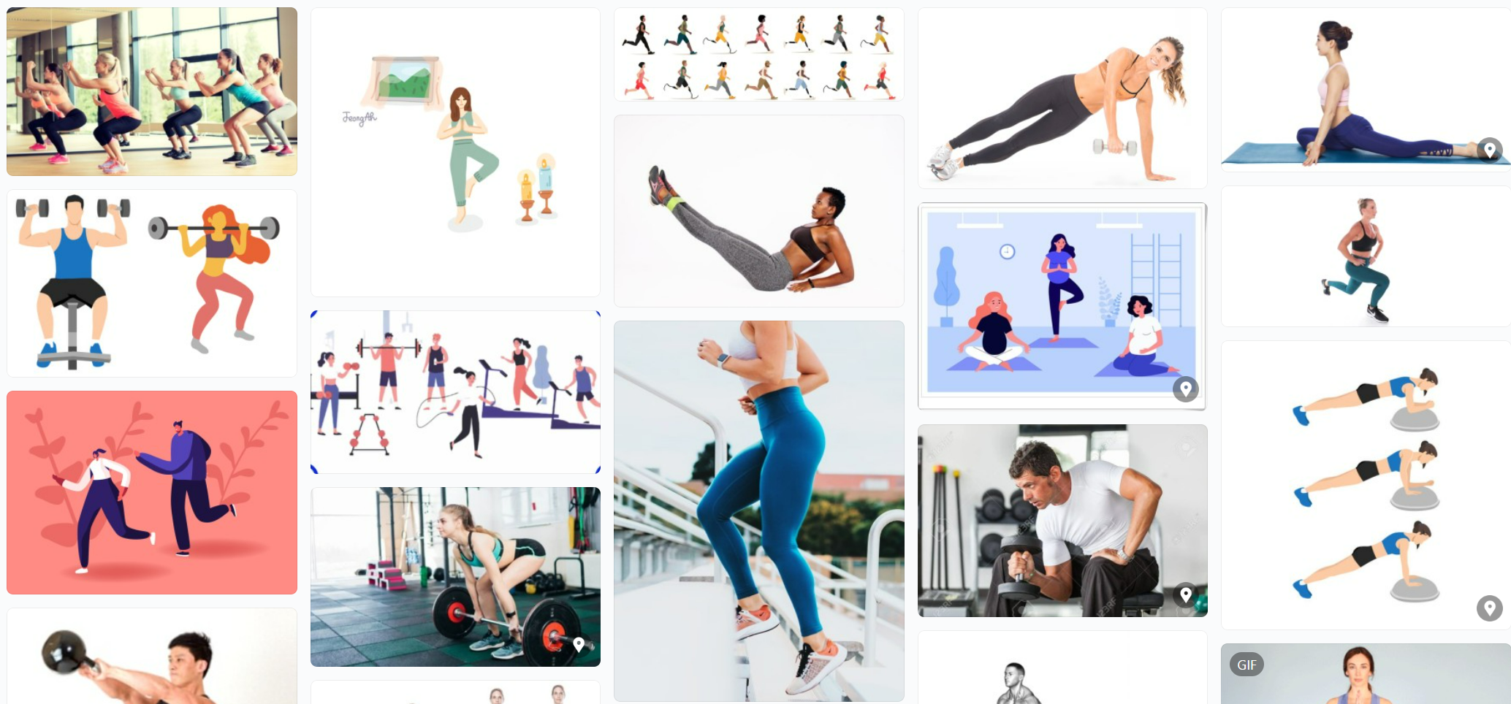
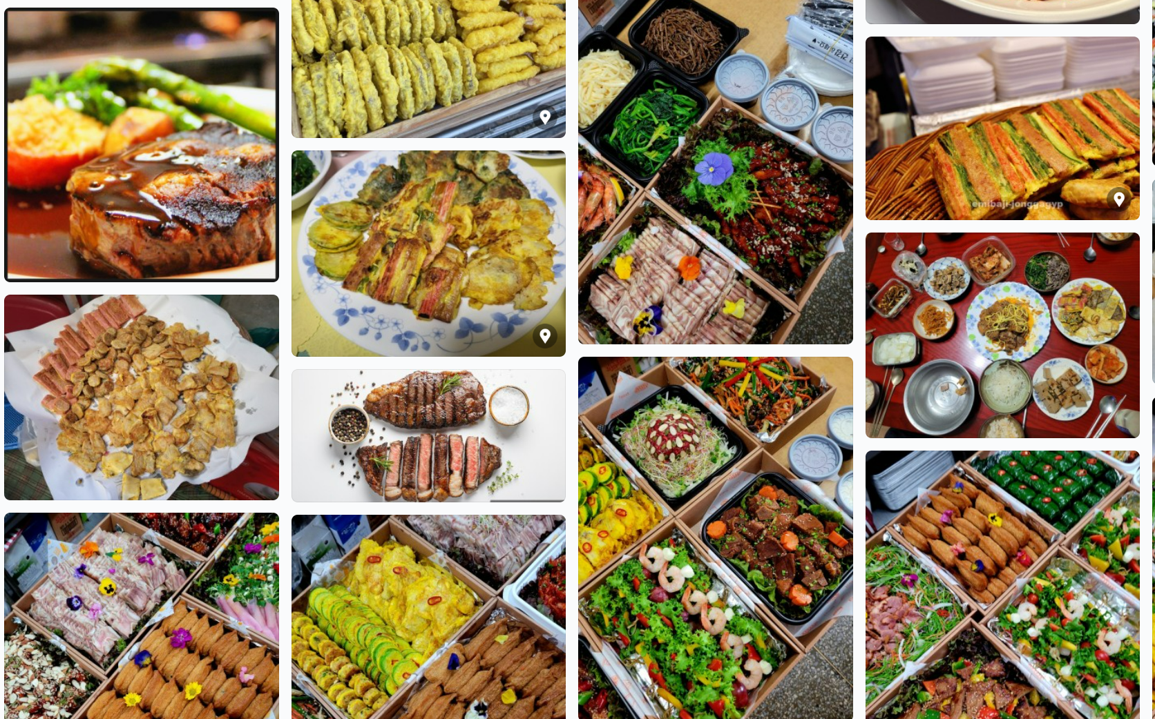
데이터
수집,처리
의류 및 음식분야 크롤링

Slide 15
데이터
수집,처리
의류 및 음식분야 크롤링

Slide 16
데이터
수집,처리
운동 및 음식분야 크롤링

Slide 17
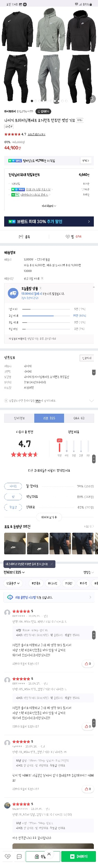
네이버
스마트스토어
리뷰 및 평점

Slide 18
네이버
스마트스토어
리뷰 및 평점
-상위 키워드 20개
-리뷰로 판단하는 예상별점

Slide 19
네이버
스마트스토어
리뷰 및 평점
-상위 키워드 20개
-리뷰로 판단하는 예상별점

Slide 20
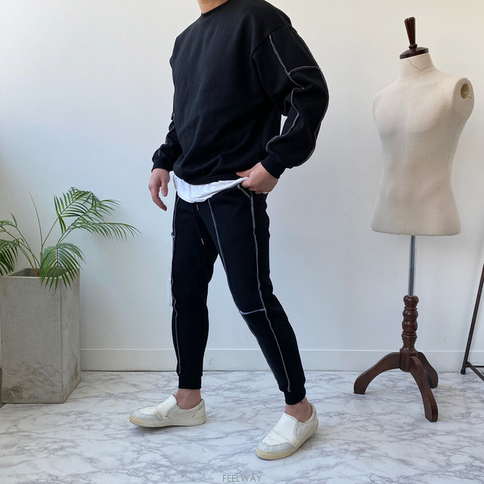
-상위 키워드 20개
-리뷰로 판단하는 예상별점
리뷰 및 평점

Slide 21



의류
트레이닝복
키워드 추출
모델링
평점 예측
Step 01
Step 02
Step 03

Slide 22
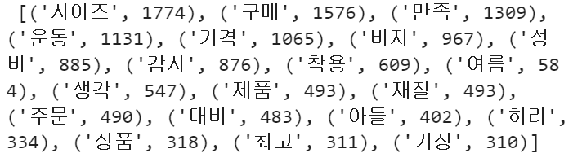

키워드
추출
의류
트레이닝복
1
키워드 추출
트레이닝복 구매 리뷰 댓글
정규화 후
상위 20개 단어 추출
2
워드클라우드 생성
리뷰 댓글 빈도 수
상위 20개의 명사 단어들로
워드클라우드 생성

Slide 23
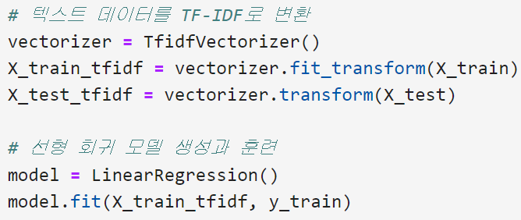
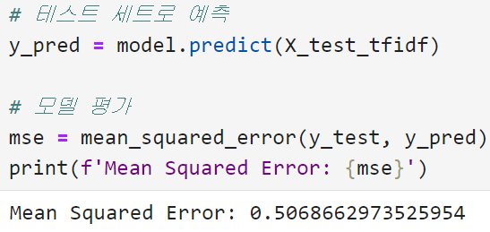
모델링
키워드
추출
의류
트레이닝복
1
1
키워드 추출
모델링 1
트레이닝복 구매 리뷰 댓글
정규화 후
상위 20개 단어 추출
텍스트 데이터를 TF-IDF로 변환
선형 회귀 모델 생성과 훈련
2
2
워드클라우드 생성
모델링 2
리뷰 댓글 빈도 수
상위 20개의 명사 단어들로
워드클라우드 생성
테스트 세트로 예측
평균 제곱 오차 : 0.50
텍스트 데이터로 만든 모델이라
괜찮은 성능이라고 판단

Slide 24



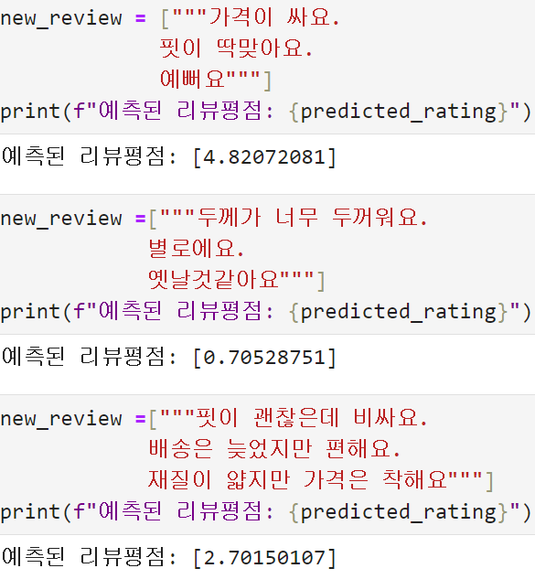
모델링
의류
트레이닝복
평점
예측
긍정적인 텍스트로
리뷰작성 시
4점 이상 리뷰평점 부여
긍정과 부정이 혼합된
리뷰작성 시
2~3점 사이의 리뷰평점 부여
부정적인 텍스트로
리뷰작성 시
2점 이하 리뷰평점 부여
의류
일반의류

Slide 25
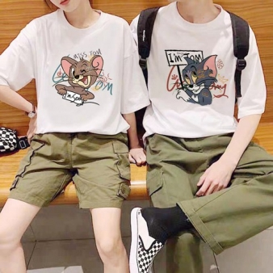
의류
일반의류
키워드 추출
모델링
평점 예측
Step 01
Step 02
Step 03

Slide 26
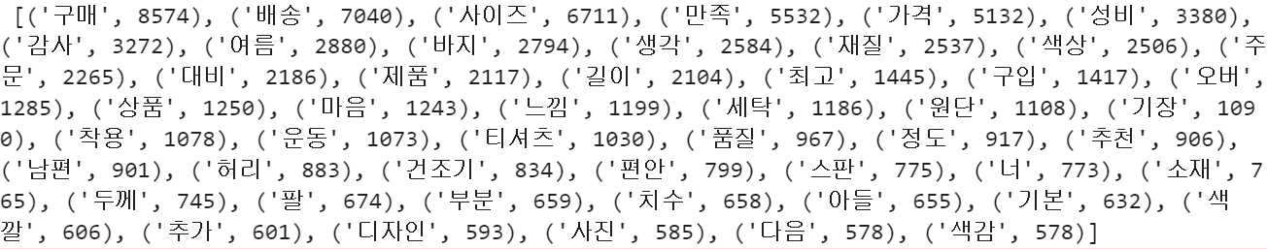
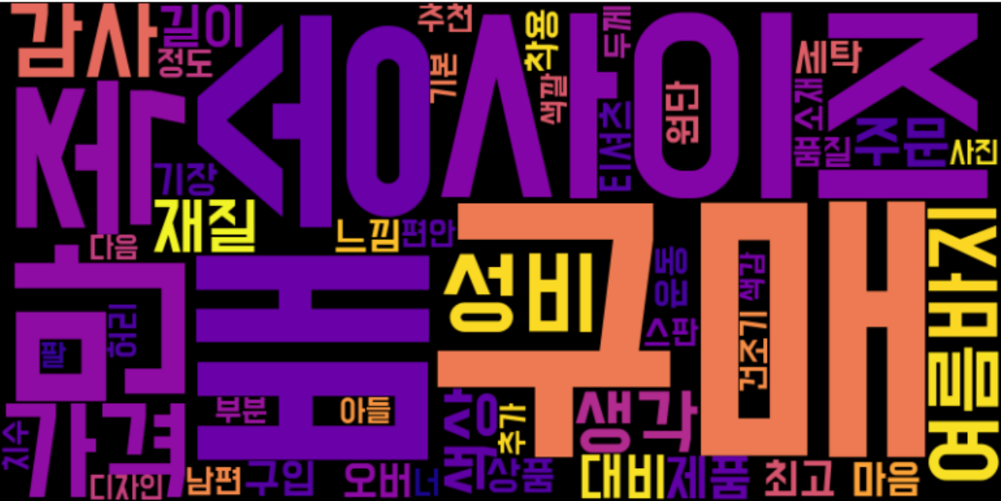
키워드
추출
의류
일반의류
1
키워드 추출
트레이닝복 구매 리뷰 댓글
정규화 후
상위 50개 단어 추출
2
워드클라우드 생성
리뷰 댓글 빈도 수
상위 50개의 키워드들을
판매자들에게 정보 제공

Slide 27
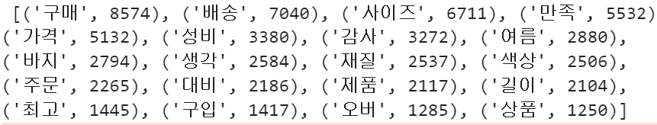

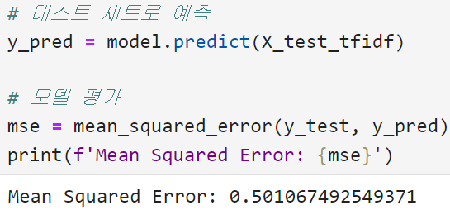
키워드
추출
모델링
의류
일반의류
1
1
모델링 1
키워드 추출
텍스트 데이터를 TF-IDF로 변환
선형 회귀 모델 생성과 훈련
트레이닝복 구매 리뷰 댓글
정규화 후
상위 20개 단어 추출
2
2
모델링 2
워드클라우드 생성
테스트 세트로 예측
평균 제곱 오차 : 0.50
텍스트 데이터로 만든 모델이라
괜찮은 성능이라고 판단
리뷰 댓글 빈도 수
상위 20개의 키워드들을
판매자들에게 정보 제공

Slide 28
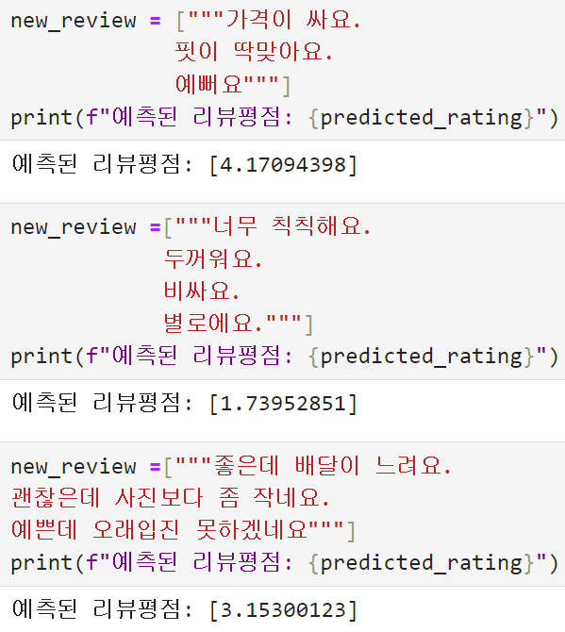
모델링
의류
일반의류
평점
예측
긍정적인 텍스트로
리뷰작성 시
4점 이상 리뷰평점 부여
긍정과 부정이 혼합된
리뷰작성 시
2~4점 사이의 리뷰평점 부여
부정적인 텍스트로
리뷰작성 시
2점 이하 리뷰평점 부여

Slide 29
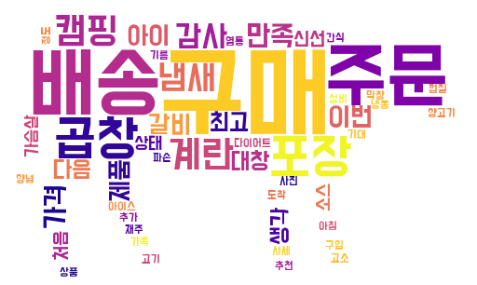
워드
클라우드
축산물
신선, 상태, 냄새 : 신선도, 품질
주문, 배송, 구매 : 빠른 배송 서비스

Slide 30

워드
클라우드
축산물
밀키트
신선, 상태, 냄새 : 신선도, 품질
주문, 배송, 구매 : 빠른 배송 서비스
주문, 배송, 구매 : 빠른 배송 서비스
간편,소스 : 조리 과정 단순화
곱창, 대창, 캠핑: 캠퍼 타겟팅

Slide 31

밀키트
워드
클라우드
과일
크기,당도,흠집,껍질 : 특징 강조
부모님, 감사, 선물 : 선물용 타겟팅
박스, 포장 : 포장 품질 강조

Slide 32

워드
클라우드
수산물 / 건어물
신선, 상태 : 신선도, 품질
가시, 냉동, 손질 : 제품 선택사항 강조
과일
크기,당도,흠집,껍질 : 특징 강조
부모님, 감사, 선물 : 선물용 타겟팅
박스, 포장 : 포장 품질 강조

Slide 33
모델
선정
및
시연
모델링 과정:
- 모델 : RandomForestRegressor
-데이터 전처리 : TF-IDF 변환, 정규화
- 타겟 예측 : 리뷰 평점

Slide 34
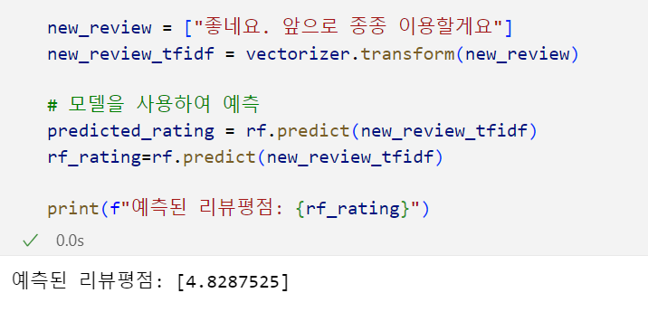
모델
선정
및
시연
모델 테스트
- 긍정 리뷰 :
"좋네요.
앞으로 종종 이용할게요"
- 평점 : 4.8

Slide 35
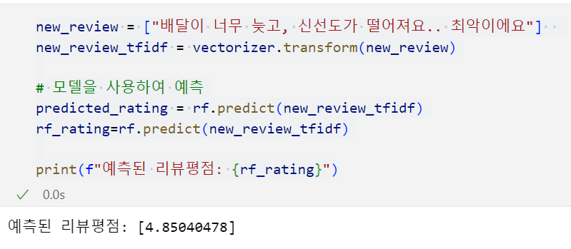
모델 테스트
- 긍정 리뷰 :
"좋네요.
앞으로 종종 이용할게요"
- 부정 리뷰 :
""배달이 너무 늦고,
신선도가 떨어져요..
최악이에요”
- 평점 : 4.8
- 평점 : 4.8

Slide 36
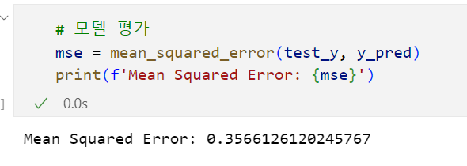
모델링 문제
심한 과적합
데이터 불균형 :
긍정 리뷰 많고, 부정 리뷰 데이터 적음
=>부정 리뷰의 예측 정확도 낮아짐

Slide 37
데이터
수집,처리
의류 및 음식분야 크롤링

Slide 38
데이터
수집,처리
운동 및 음식분야 크롤링

Slide 39
데이터
수집
및
처리
음식분야 크롤링
- 출처 : 네이버 스마트스토어 리뷰
- 데이터 : 리뷰 댓글
- 타겟 : 리뷰 평점
모델
선정
및
시연
첫번째 모델링 과정:
- 모델 : LSTM (장단기기억망)
- 데이터 전처리 : TF-IDF 변환, 정규화
- 목적 : 리뷰를 통한 판매량 예측

Slide 40
모델
선정
및
시연
첫번째 모델링 과정:
- 모델 : LSTM (장단기기억망)
- 데이터 전처리 : TF-IDF 변환, 정규화
- 목적 : 리뷰를 통한 판매량 예측

Slide 41
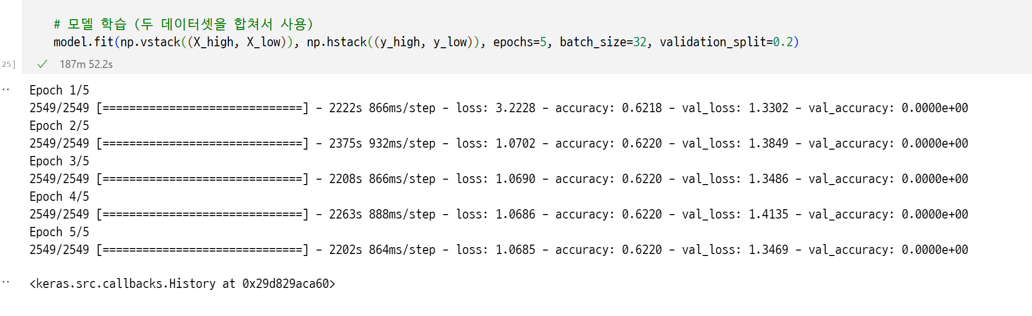
모델1 문제 예시

Slide 42
두번째 모델링 과정:
- 모델 : LinearRegression (선형회귀)
- 데이터 전처리 : TF-IDF 변환, 정규화
- 목적: 리뷰를 통한 평점 예측
모델
선정
및
시연
첫번째 모델링 문제:
심한 과적합
피쳐 중요도 선정 문제
귀무가설 채택 :
“댓글만으로 판매량의 영향을 알 수 없다”

Slide 43
모델
선정
및
시연
모델 테스트
두번째 모델링 과정:
- 모델 : LinearRegression (선형회귀)
- 긍정 리뷰 :
"배달이 빠르고 괜찮네요"
첫번째 모델링 문제:
- 데이터 전처리 : TF-IDF 변환, 정규화
심한 과적합
피쳐 중요도 선정 문제
귀무가설 채택 :
“댓글만으로 판매량의 영향을 알 수 없다”
- 목적: 리뷰를 통한 평점 예측
- 평점 : 4.7

Slide 44
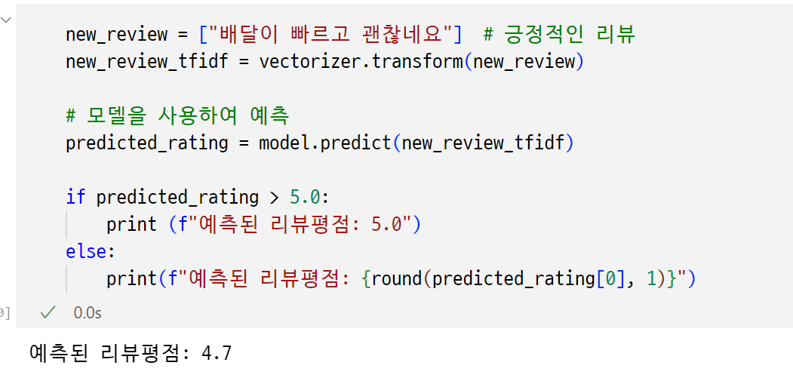
모델
선정
및
시연
모델 테스트
- 긍정 리뷰 :
"배달이 빠르고 괜찮네요"
- 평점 : 4.7

Slide 45
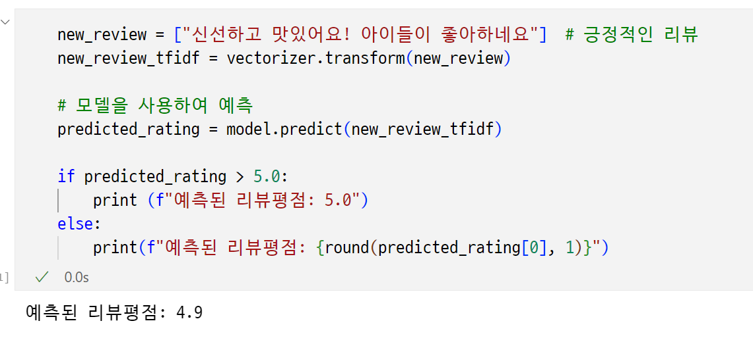
모델 테스트
- 긍정 리뷰 :
"신선하고 맛있어요!
아이들이 좋아하네요”
- 평점 : 4.9

Slide 46
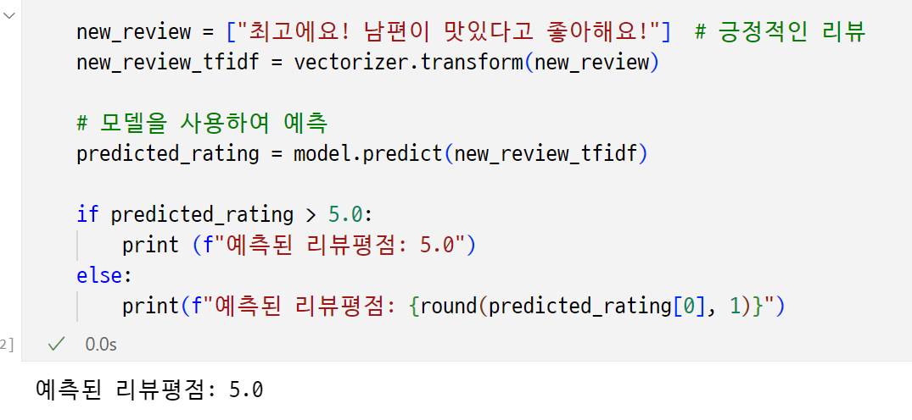
모델 테스트
- 긍정 리뷰 :
"최고에요! 남편이 맛있다고
좋아해요!"
- 평점 : 5.0

Slide 47
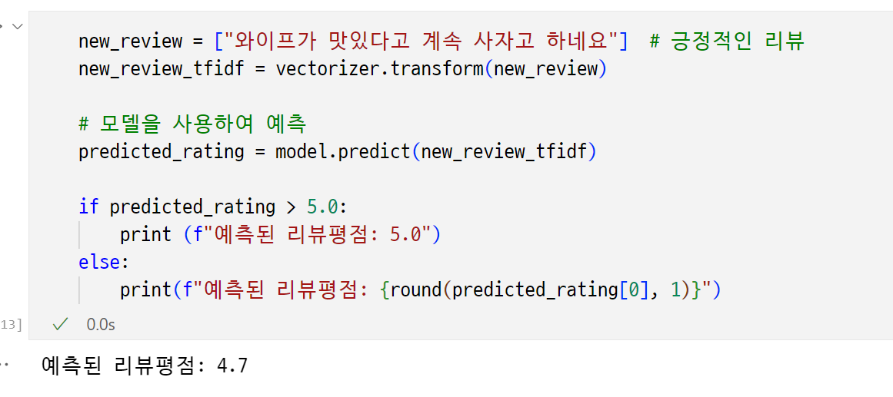
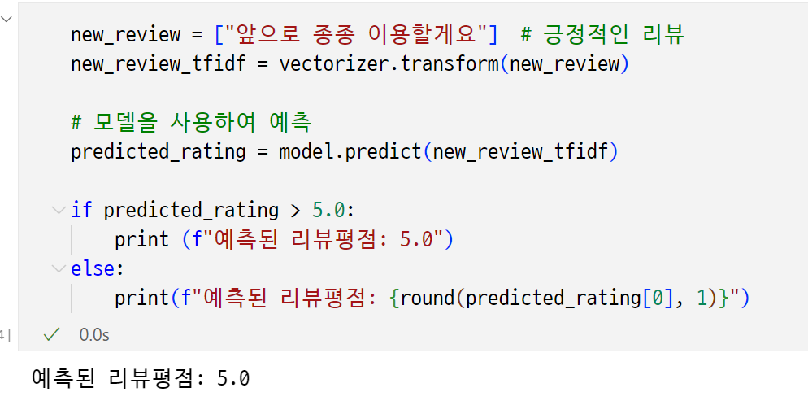
모델 테스트
- 긍정 리뷰 :
"와이프가 맛있다고 계속
사자고 하네요"
- 평점 : 4.7

Slide 48
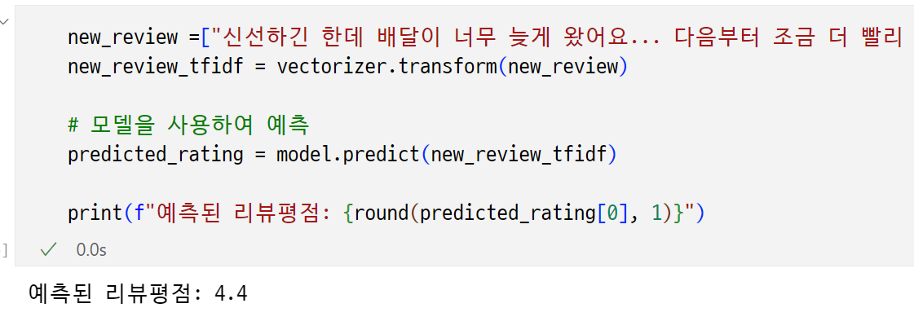
모델 테스트
- 중립 리뷰 :
"신선하긴 한데 배달이 너무
늦게 왔어요... 다음부터 조금 더
빨리 와줬으면 좋겠습니다"
- 긍정 리뷰 :
"앞으로 종종 이용할게요"
- 평점 : 5.0
- 평점 : 4.4

Slide 49
모델 테스트
- 중립 리뷰 :
"신선하긴 한데 배달이 너무
늦게 왔어요... 다음부터 조금 더
빨리 와줬으면 좋겠습니다"
- 평점 : 4.4

Slide 50
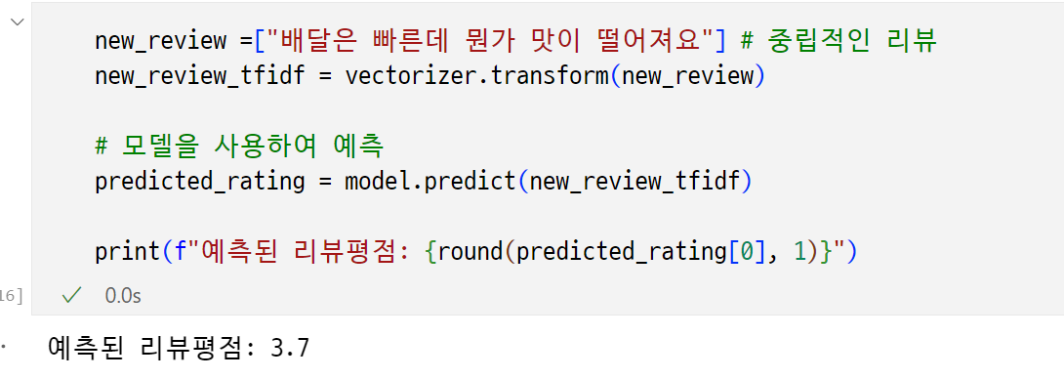
모델 테스트
- 중립 리뷰 :
"신선하긴 한데 배달이 너무
늦게 왔어요... 다음부터 조금 더
빨리 와줬으면 좋겠습니다"
- 중립 리뷰 :
"배달은 빠른데 뭔가 맛이
떨어져요"
- 중립 리뷰 :
"괜찮네요"
- 평점 : 4.4
- 평점 : 3.7
- 평점 : 4.4

Slide 51
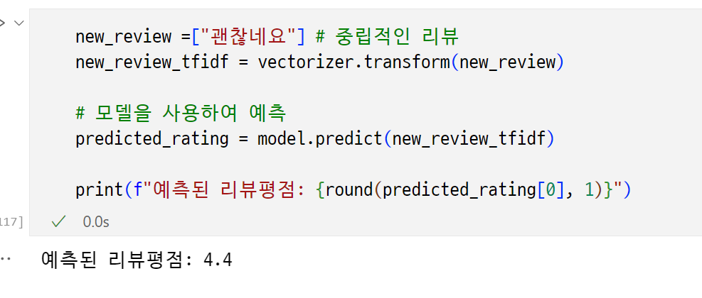
모델 테스트
- 중립 리뷰 :
"배달은 빠른데 뭔가 맛이
떨어져요"
- 중립 리뷰 :
"괜찮네요"
- 평점 : 4.4
- 평점 : 3.7

Slide 52
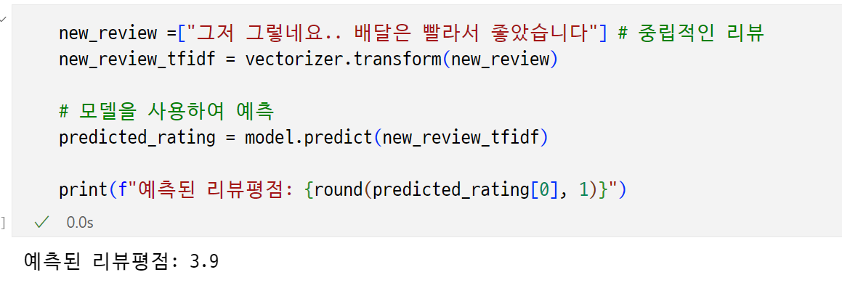
모델 테스트
- 중립 리뷰 :
"그저 그렇네요..
배달은 빨라서 좋았습니다"
- 평점 : 3.9

Slide 53
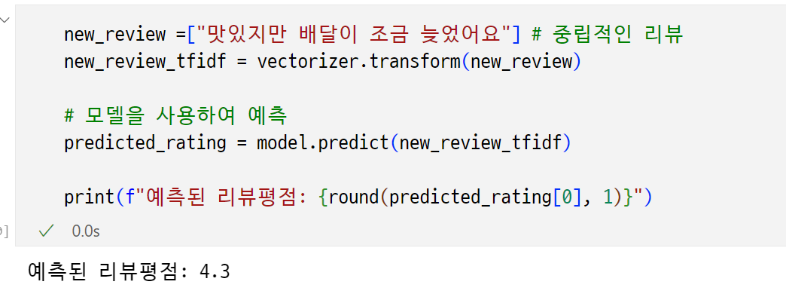
모델 테스트
- 중립 리뷰 :
"그저 그렇네요..
배달은 빨라서 좋았습니다"
- 중립 리뷰 :
"맛있지만 배달이
조금 늦었어요"
- 평점 : 3.9
- 평점 : 4.3

Slide 54
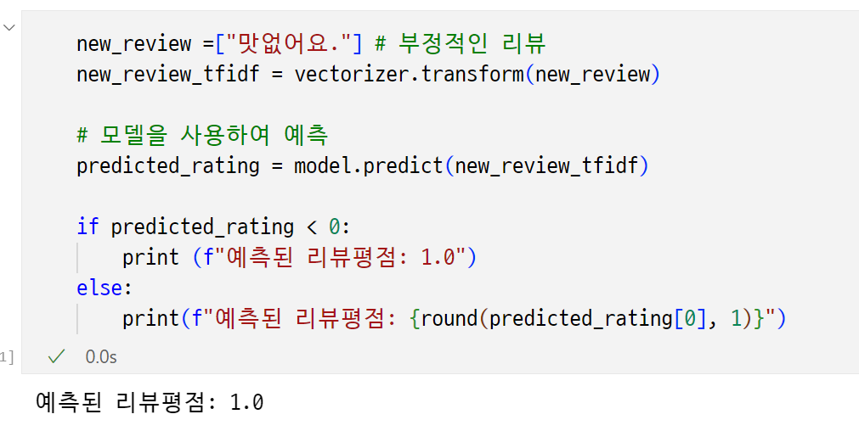
모델 테스트
- 부정 리뷰 :
"맛없어요."
- 평점 : 1.0

Slide 55
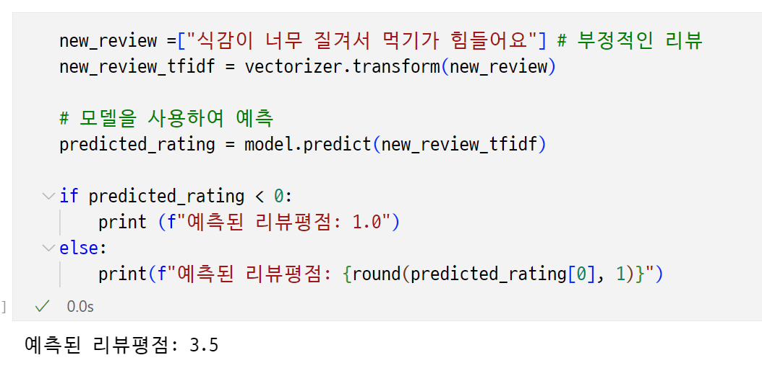
모델 테스트
- 부정 리뷰 :
"식감이 너무 질겨서
먹기가 힘들어요"
- 평점 : 3.5

Slide 56
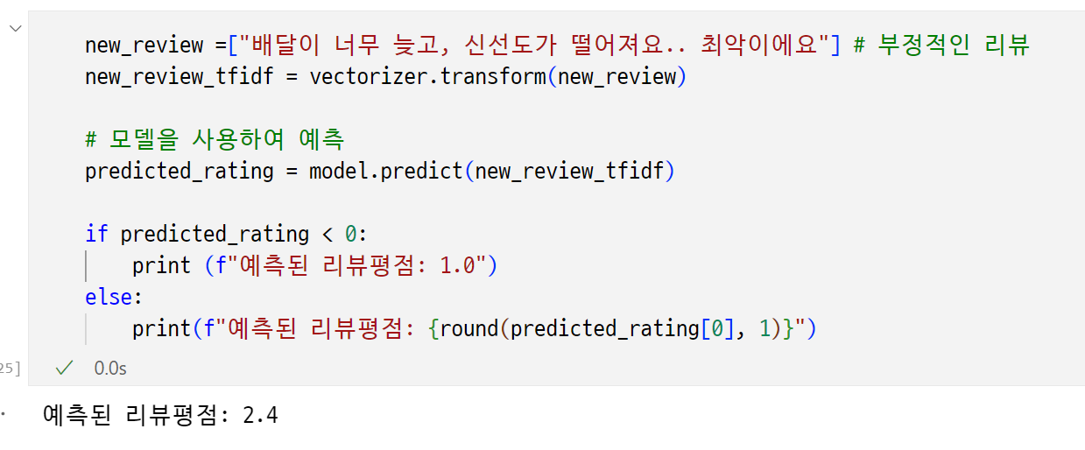
모델 테스트
- 부정 리뷰 :
"배달이 너무 늦고,
신선도가 떨어져요..
최악이에요"
- 평점 : 2.4

Slide 57
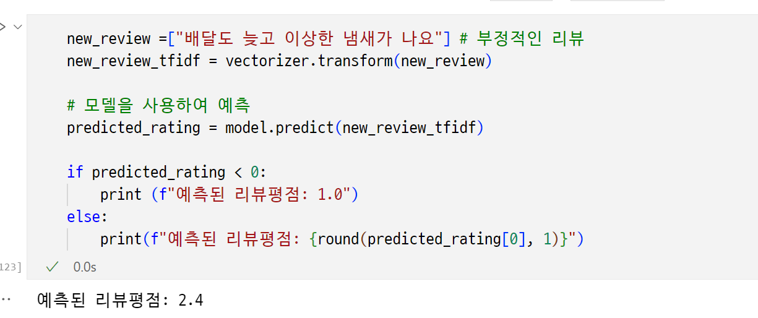
모델 테스트
- 부정 리뷰 :
"배달도 늦고
이상한 냄새가 나요"
- 평점 : 2.4

Slide 58
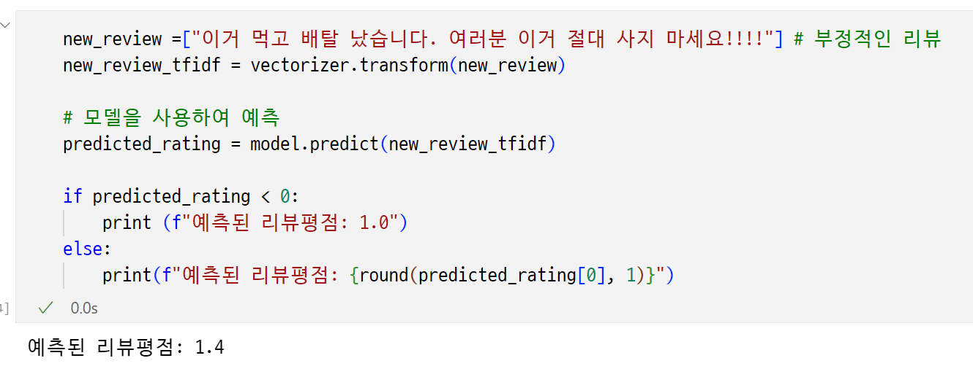
모델 테스트
- 부정 리뷰 :
"이거 먹고 배탈 났습니다.
절대 사지 마세요!!!!"
- 평점 : 1.4

Slide 59
모델 테스트
- 부정 리뷰 :
"이거 먹고 배탈 났습니다.
절대 사지 마세요!!!!"
모델 시연
- 평점 : 1.4

